Slide 1

富德联好健康 · 平台格局、商业模式与产品设计的启示
互联网医疗行业
调研分析报告
从产业链背景、宏观趋势到平安、微医、京东、阿里，
天使医生、联合健康六家平台的深度画像，分析管理式医疗的竞争逻辑。
① 产业链与行业格局
② 互联网医疗二十年简史
③ 六家平台、三条路径的深度画像
Notes:
样稿对应原 HTML 第 1 页。文字、标签、背景装饰均为可编辑 PowerPoint 对象；右侧原始插画作为独立图片对象保留。

Slide 2
中国HMO（健康管理组织）市场规模与竞争格局速览
市场仍在百亿美元级爆发增长，但五大阵营同台竞争、护城河尚未验证
机会有多大：
100.9亿$
41→210亿$
9973亿元
10.03万亿
2025年中国HMO保险市场规模
2026–2033 CAGR 12.52%
中国人口健康管理市场
2025→2033预测
2025商业健康险保费，占医疗总支付
＜3%（美国约30%）
2025大健康产业总规模
养老产业8→30万亿元
谁在抢这块市场：
阵营 | 代表企业 | 优势 | 短板
保险系HMO | 平安健康 | 支付方天然协同，客户黏性高 | 依赖集团生态，外部拓展有限
保险跟进者 | 人保健康、国寿健康险、泰康 | 保险客户基数大 | 医疗服务能力积累较浅
电商系平台 | 京东健康、阿里健康 | 流量大、药品供应链强 | 缺乏保险支付闭环
互联网医疗 | 微医 | 医院资源丰富 | 盈利模式尚未完全跑通
保险科技 | 众安保险 | 技术灵活 | 生态规模有限
医院/区域平台 | 京柏医疗/天使医生 | 院内外一体化健管协同管理 | 跨区域复制和市场化能力有限
07
Notes:
样稿对应原 HTML 第 7 页。四张规模卡片和竞争格局表格均已重建为 PowerPoint 原生可编辑对象。

Slide 3
平安11312全景图
“11312”不是服务清单，而是把家医做成主动健康管理入口
01 · 信任与标准
02 · 持续健康运营
2023年家医会员近1300万
03 · 稀缺供给调度
1 + 1
主动健康管理入口
12
先回答：谁来管、如何管
识别健康状态 → 制定服务计划 → 连续随访与升级
把“需要时找不到”
变成可履约能力
以专业判断和统一路径，让家庭医生从一次问诊角色变为长期健康关系的责任人。
1
亚健康人群
建档、体检解读与风险提示
12项资源覆盖咨询、健康、慢病与全程就医四类关键需求。
→
→
2
慢病人群
监测、预警与干预闭环
医生咨询 · 2项
健康管理 · 3项
1
双认证家庭医生团队
3
疾病人群
家庭医生
名医专家
特色体检 · 健康检测
名医膏方
诊前、诊中、诊后全病程管理
1
5A 标准服务路径
慢病管理 · 3项
疾病全程 · 4项
21天训练营 · 数字化管理
饮食运动管理 · 用药服务
门诊协助 · 就医陪诊
重疾专案 · 院后护理
保险支付与权益入口
→
家庭医生持续管理
→
资源调度与服务履约
→
留存、加保与客户价值
39
Notes:
样稿对应原 HTML 第 39 页。三段框架、资源分组、箭头与底部链路全部为 PowerPoint 原生对象，可逐项改字、改色和调整位置。

Slide 4
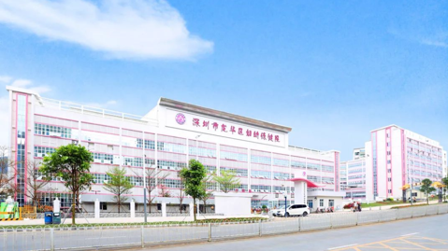
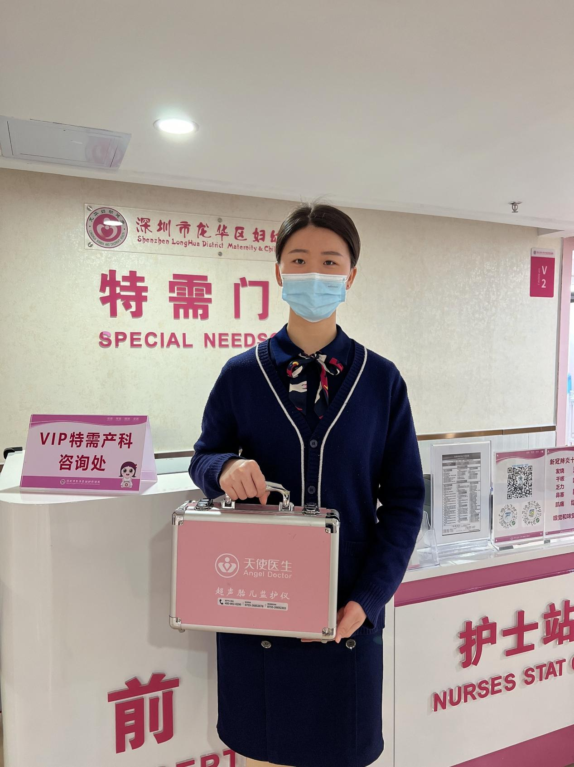
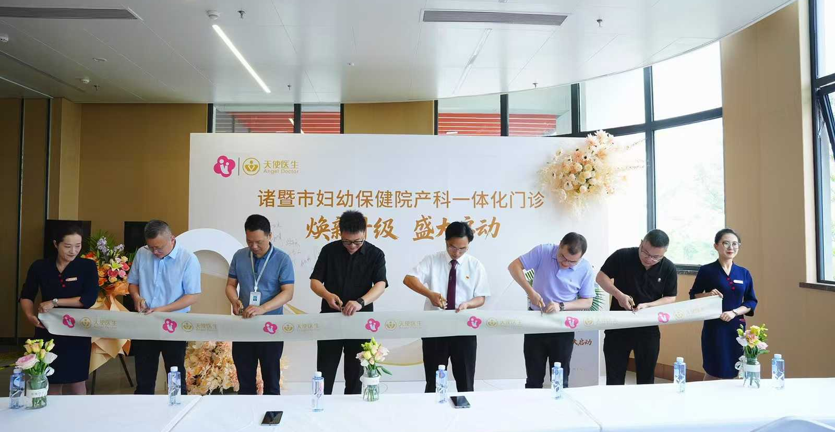



医院合作 · 真实现场
从医院入口到接待服务，合作在现场发生
六张原始照片依次呈现医院场地、项目启用、院内接待与孕产家庭触达；照片来自不同合作项目。
医院入口｜深圳市龙华区妇幼保健院
院内服务点｜特需门诊护士站
项目启用｜诸暨市妇幼保健院
院内接待｜杭州市妇产科医院
家庭触达｜现场体验与互动
驻点服务｜服务人员与监测设备
图片来源：京柏医疗《天使医生业务介绍》原始 PPT 第 52、55、56、58 页；不同照片对应不同合作项目。
88

